Slide 1
ROS2
런치와 파라미터

Slide 2
목차
Arithmetic 기본 코드
파라미터 설정, 런치 파일 작성
파라미터를 불러와서 런치파일 적용
터틀심 두 마리를 런치 파일로 움직이기
네임 스페이스 적용
가제보 맛보기

Slide 3
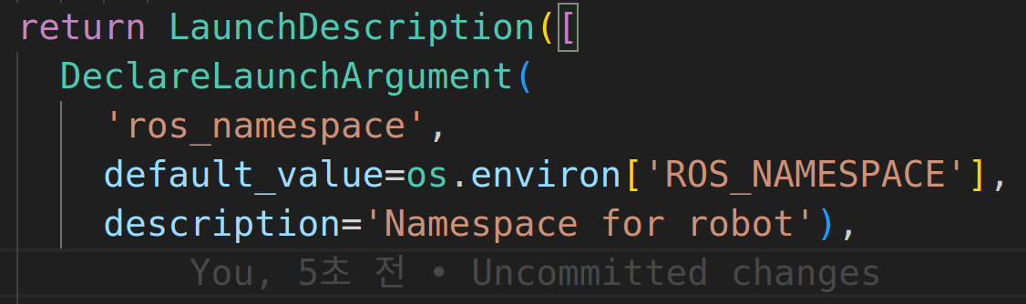
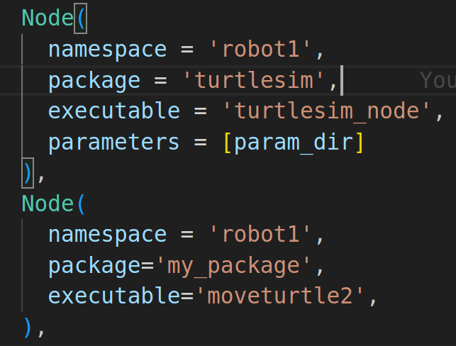
네임 스페이스 적용하는 방법
CLI 에서 –ros-arg –r __ns:=/robot1 이런식으로 작성.
Launch 파일에서 이 내용을 추가( 환경변수에 ROS_NAMESPACE 가 export 되어 있어야 함
Launch 파일 의 Node에 직접 namespace 설정

Slide 4
ROS2 관련 자료 모음

